Slide 1
„Jesteś tym co jesz”
Jak rodzice mogą wpłynąć na racjonalne nawyki żywnieniowe swoich dzieci
Opracowała: mgr inż. Joanna Wardęga

Slide 2
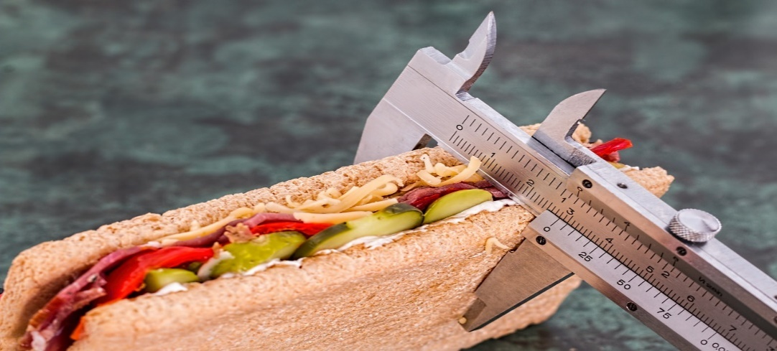
Plan prezentacji:
Co możemy kupić w sklepie, czyli tajemnicze substancje dodatkowe w produktach spożywczych
Zdrowe zamienniki żywności – powrót do korzeni
Aktywność fizyczna i
jej zalety
Podsumowanie

Slide 3
Substancje dodatkowe
Obecny rynek żywności oferuje nam, konsumentom, szeroki wybór produktów. Kuszą one nie tylko atrakcyjnym wyglądem, ale i dostępnością, łatwością przygotowania czy niską ceną. Ale czy aby na pewno jesteśmy świadomi tego, co wkładamy do ust i jakie są tego konsekwencje?
Substancje dodatkowe to takie składniki, których użycie w procesie technologicznym powoduje zamierzone zmiany w smaku, wyglądzie, trwałości lub innych właściwościach danego produktu. Pomimo tego, iż są one dopuszczone do użytku w ustalonych ustawowo ilościach, coraz częściej odnotowuje się ich szkodliwe działanie na organizm ludzki.
Ogólnie rzecz ujmując, są to substancje oznaczane na opakowaniu symbolem „E” i numerem, ale czasami na etykiecie podany jest nie symbol, a nazwa chemiczna lub zwyczajowa danej substancji. Należy ograniczyć ich spożycie do minimum.

Slide 4
Rodzicu zobacz, co najczęściej występuje w kupowanych przez nas produktach spożywczych:
BARWNIKI (E100 – E199) na przykład:
Barwnik | Występowanie | Konsekwencje nadmiernego spożycia
E102 tatrazyna | napoje kolorowe i w proszku, esencje owocowe, sztuczny miód, musztardy, | podejrzewana o działanie kancerogenne i alergie
E110 żółcień pomarańczowa | napoje kolorowe, żelki, marmolad, guma do żucia | reakcje alergiczne, bóle brzucha, prawdopodobnie działanie rakotwórcze
E120 koszenila | owocowe nadzienia do ciast, jogurty (szczególnie o czerwonym zabarwieniu), polewy | reakcje alergiczne
E122 azorubina/karmoizyna | budynie, lody, polewy, dżemy i marmolady wiśniowe | ataki astmatyczne, działanie rakotwórcze
E133 błękit brylantowy, | żelatyna, płatki zbożowe, napoje bezalkoholowe, groszek konserwowy, kremy do wyrobów ciastkarskich | szkodliwe działanie na osoby z chorobami przewodu pokarmowego

Slide 5
KONSERWANTY (E200 – E299) na przykład:
Konserwant | Występowanie | Konsekwencje nadmiernego spożycia
E210–E219 kwas benzoesowy i jego sole | napoje gazowane, galaretki, soki owocowe, margaryny, majonezy, sałatki, konserwy rybne, marynaty, napoje bezalkoholowe | działanie rakotwórcze, podrażniają błonę śluzową żołądka i jelit
E220–E228 siarczyny i ich związki | powidła, dżemy, soki owocowe słodzone, koncentrat i przecier pomidorowy, żelatyna spożywcza, wino i miody pitne, piwo, chrzan tarty, musztarda, suszone owoce | wywołują nudności, biegunki, zaburzenia żołądkowo-jelitowe
E235 natamycyna | wędzone przetwory mięsne, otoczki serów | wywołuje nudności, wymioty, biegunkę, zwiększa antybiotykoodporność
E249–E252 azotyny i ich związki | wędliny wędzone i peklowane, konserwy mięsne, sery podpuszczkowe i topione | szkodliwe przy nadciśnieniu, podejrzewane o działanie rakotwórcze

Slide 6
PRZECIWUTLENIACZE (E300 – E399) na przykład:
Przeciwutleniacz | Występowanie | Konsekwencje nadmiernego spożycia
E310–E312 galusany | płatki ziemniaczane, błyskawiczne purée ziemniaczane, guma do żucia | reakcje alergiczne, wysypka
E 335 winiany sodu, E 336 winiany potasu | wyroby cukiernicze i piekarskie | mogą działać przeczyszczająco
E338–E341 kwas fosforowy i jego pochodne | napoje typu cola, sery topione, bezmleczne śmietanki do kawy, margaryny, proszek do pieczenia, ciasta w proszku, pomidory konserwowe, przetwory owocowe | zaburzenia trawienne (żołądkowe), zaburzenie przyswajania wapnia

Slide 7
EMULGATORY (E400 – E499) na przykład:
Emulgator | Występowanie | Konsekwencje nadmiernego spożycia
E 400 kwas alginowy | dodawany do produktów dla niemowląt, dżemów, galaretek, marmolad, budyniów | obniżenie poziomu składników mineralnych w organizmie, niebezpieczny dla kobiet w ciąży
E 407 karagen | desery mleczne, puddingi, twarogi terminowane, galaretki w proszku, dżemy, ketchup | owrzodzenia układu pokarmowego, zmniejszenie wchłaniania składników mineralnych (np. potasu), działa przeczyszczająco. Nie powinien być spożywany przez dzieci
E 450 difosforany | sery topione, przetwory mięsne, aromatyzowane napoje, sosy, owoce kandyzowane, chipsy, mleka zagęszczone, zupy i herbaty w proszku, gumy do żucia, cukier puder | może zmniejszać przyswajalność żelaza, magnezu i wapnia, pogłębia osteoporozę, pogarsza metabolizm
E461–E469 związki celulozy | mieszanki odchudzające, gumy do żucia, ciasta, lody, zupy kremowe w puszkach, serki topione, tłuszcze roślinne, chuda śmietana, głęboko mrożone paluszki rybne | dolegliwości żołądkowo-jelitowe, wzdęcia, biegunki, skurcze jelit, zaparcia

Slide 8
WZMACNIACZE SMAKU (E600 – E699) na przykład:
SUBSTANCJE ZASTĘPUJĄCE CUKIER na przykład:
Wzmacniacz smaku | Występowanie | Konsekwencje nadmiernego spożycia
E621 glutaminian sodu | koncentraty spożywcze, zupy i dania w proszku, przyprawy, sosy w proszku, sosy sojowe, wędliny, konserwy | problemy astmatyczne, bóle głowy, przyspieszone bicie serca, pogorszenie wzroku, nudności, bezsenność, osłabienie, otyłość, może uzależniać
E622 glutaminian potasu | koncentraty spożywcze, zupy i dania w proszku, przyprawy, sosy w proszku, sosy sojowe, wędliny, konserwy | bóle głowy, przyspieszone bicie serca, pogorszenie wzroku, nudności, bezsenność, osłabienie, otyłość
Substancja | Występowanie | Konsekwencje nadmiernego spożycia
E 951 aspartam | napoje bez cukru, dietetyczne produkty mleczne, soki owocowe bez cukru, desery bez cukru, wybory cukiernicze, piwa bezalkoholowe, dżemy, marmolady, musztardy, galaretki, sosy, konserwy rybne, pieczywo, płatki zbożowe | może powodować białaczkę, choroby układu nerwowego, raka płuc, raka piersi. Niewskazany dla osób w wrażliwym przewodem pokarmowym

Slide 9
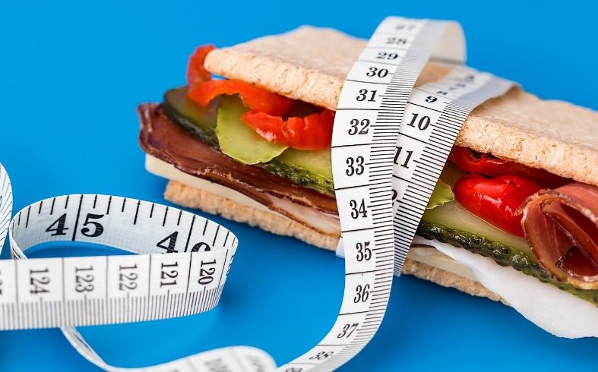
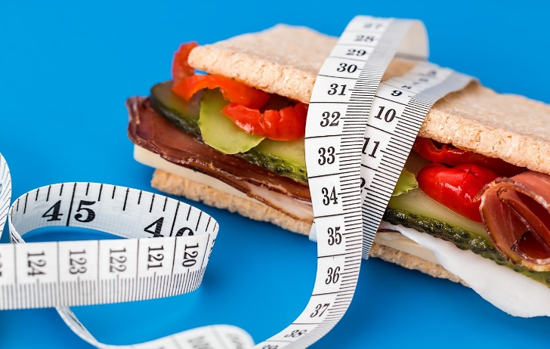
Dieta szczególnie osób młodych powinna być naturalna i zrównoważona, pozbawiona składników przetworzonych i chemicznych, a to do takich należy większość dodatków do żywności przedstawionych wcześniej, które są standardem w większości produktów spożywczych! Wystarczy wprowadzić lekkie modyfikacje do swojego życia, aby zapobiec wielu chorobom (otyłość, choroby układu krążenia, nowotwory, cukrzyca, próchnica zębów, osteoporoza). Wystarczy tylko:
Czytać skład produktów i unikać szkodliwych substancji
dodatkowych (najczęściej im krótszy skład produktu –
tym lepiej)
Wybierać świeże, a nie przetworzone produkty spożywcze
Zwiększyć ilość warzyw, owoców i wody mineralnej
w codziennej diecie i unikać podjadania
Pamiętać o aktywności fizycznej, dzięki której nie tylko zachowamy zdrowie, atrakcyjny wygląd ale i będziemy szczęśliwsi (podczas uprawiania sportu wydzielają się hormony szczęścia)
Stosować zdrowe zamienniki produktów. Jakie?

Slide 10
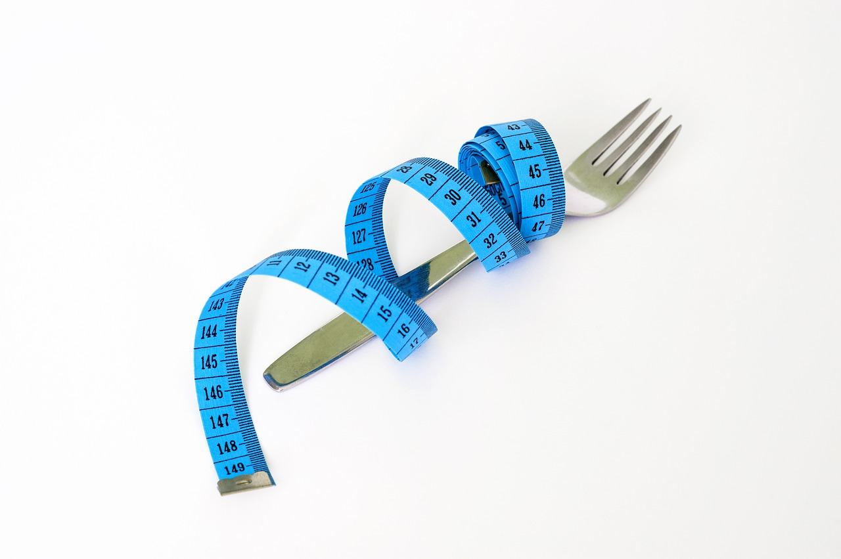
Cukier biały Miód naturalny, słodzik na bazie Stewii
Pieczywo jasne Pieczywo pełnoziarniste, żytnie
Kolorowe napoje gazowane Woda mineralna, domowa lemoniada, woda z dodatkiem cytryny/mięty itp..
Ryż biały Ryż brązowy, dziki, basmati, kasze gryczaną, kasze jaglaną
Makaron biały Makaron razowy, jaglany, gryczany
Słodkie płatki śniadaniowe Naturalne płatki zbożowe (owsiane, żytnie, jaglane)

Slide 11
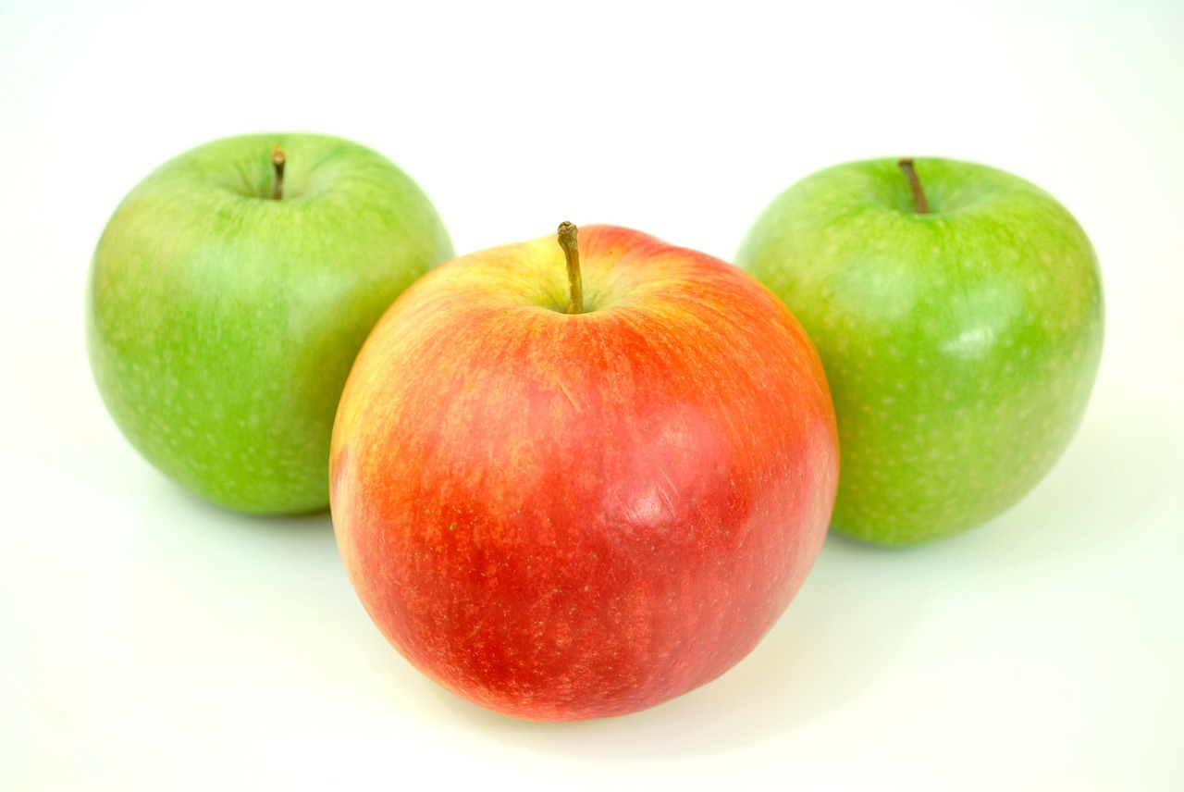
Gotowe musli, granola Musli i granowa własnej roboty (z naturalnych płatków zbożowych, owoców suszonych, orzechów, pestek, nasion i ziaren)
Bułka tarta Otręby, siemię lniane
Gotowe „owocowe” jogurty Jogurty naturalne/ greckie ze świeżymi owocami
Śmietana, majonez Sosy na bazie jogurtu naturalnego, kefiru
Sól kuchenna, kostki Przyprawy, suszone i świeże zioła
rosołowe
Wędliny, konserwy, pasztety Mięso pieczone, domowe pasty mięsno- warzywne i rybne, domowe pasztety

Slide 12
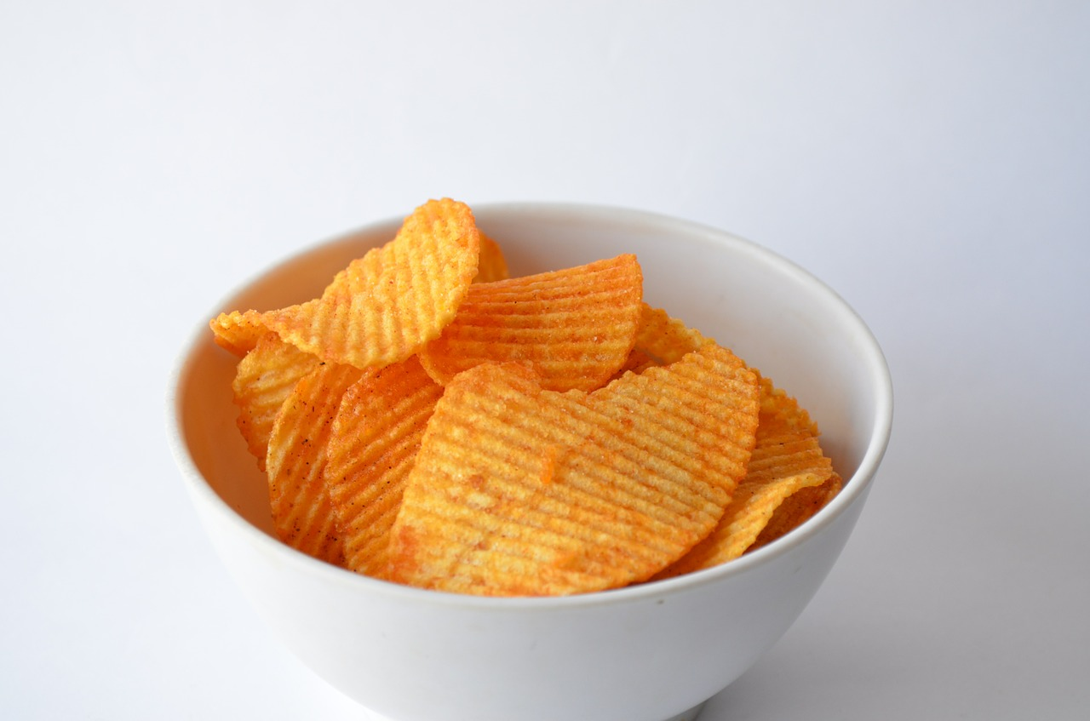
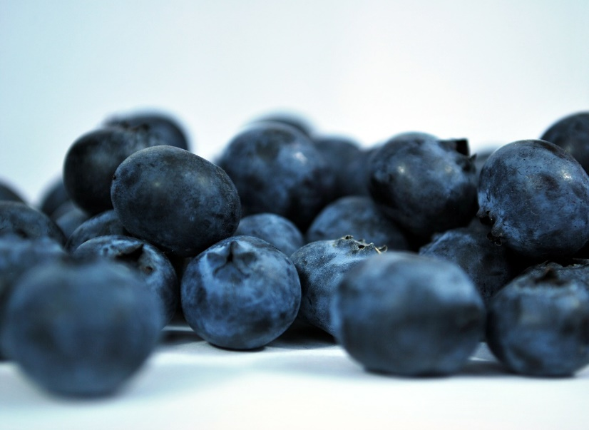
Zamienniki lubianych przez młodzież przekąsek:
Chipsy i frytki Chipsy w postaci warzyw z piekarnika (np. burak, seler, jarmuż)
Słony i tłusty popcorn Domowy popcorn (ziarno kukurydzy uprażone w torebce śniadaniowej w mikrofali, bez soli)
Należy pamiętać o tym, aby spożywać w umiarze jaką zdrowszą alternatywę
Słodycze Świeże i suszone owoce,, miód, domowe dżemy

Slide 13
Dobrze jest od najmłodszych lat uczyć dziecko zdrowego rozsądku w podejściu do życia i swojego zdrowia. Warto więc, aby rodzice również dawali im dobry przykład zdrową dietą i aktywnym trybem życia

Slide 14
Oprócz pożywienia wysokiej jakości bardzo istotnym elementem w prawidłowym rozwoju młodzieży jest RUCH, czyli aktywność fizyczna. Istnieje masa dyscyplin, które rodzic może uprawiać ze swoim dzieckiem. Wpłynie to pozytywnie na zdrowie oraz relacje w rodzinie. Wystarczy ok. 30 minut dziennie, aby endorfiny dały o sobie znać!

Slide 15
Zalety aktywności fizycznej:
Prawidłowa masa ciała
Wyższa samoocena
Dobre samopoczucie
Interakcje społeczne
Prawidłowy rozwój układu mięśniowo-szkieletowego
Zdrowe serce
Dużo niższe ryzyko zachorowania na cukrzycę typu II
Obniżone ryzyko nowotworów
Mocne kości

Slide 16
Jak rodzice mogą wspierać swoje dziecko będące w okresie późnej adolescencji (17-20), aby wyrobić i podtrzymać zdrowe nawyki? Mogą to zrobić na przykład poprzez:
Wsparcie emocjonalne i finansowe dziecka zaangażowanego w jakąś formę sportu lub ćwiczeń
Zachęcanie do korzystania z roweru na co dzień i przemieszczania się pieszo
Wspólne, aktywne formy spędzania czasu
Eliminację żywności przetworzonej, zawierającej spore ilości cukru i tłuszczu
Wspólne gotowanie

Slide 17
Nagradzanie pieniędzmi, słodyczami i innymi przyjemnościami bardzo oszczędnie i okazjonalnie, ponieważ one nigdy nie powinny stać się przyczyną danej aktywności (najskuteczniejsza nagroda to sama aktywność ☺)
Przygotowywanie posiłków (np. do szkoły) w domu, zamiast kupowania przypadkowych przekąsek
„Odczarowanie” słowa DIETA, by było rozumiane jako sposób na szczęśliwe życie, a nie chwilowe wyrzeczenia
Dawanie dobrego przykładu (zdrowe odżywianie + aktywność fizyczna)
Dziękuję za uwagę!

